Slide 1
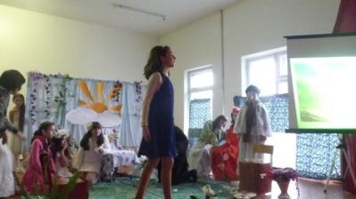
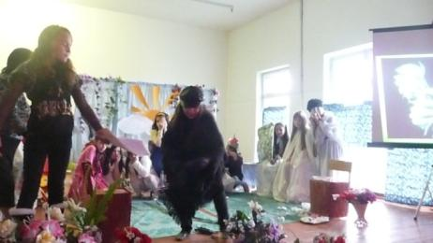
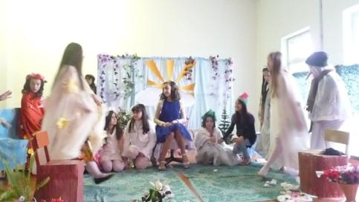
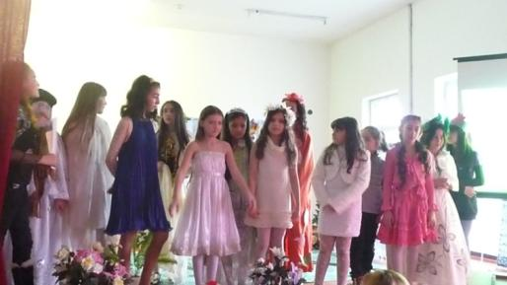
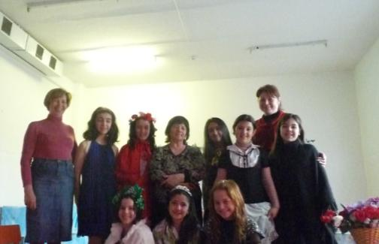
Школьный кукольный театр «Весёлые картинки» (год создания 2009) руководители: Шолохова И.П.(изготовление игрушек, костюмов) Бариева М.М. (декорации), Альботова М.З. ( сценарии) Королева земной красоты

Slide 2
призёры олимпиад и конкурсов
2002 год
Муниципальный этап:
Победитель (1-е место) – 4
Призёр (2-е место) – 2
Региональный этап:
Победитель – 2
Призёр -2
2003 год
Муниципальный уровень:
Победитель – 3
Региональный уровень:
Победитель – 3
Всероссийский уровень
Победитель – 2
2004 год
Муниципальный уровень:
Победитель – 2
Региональный уровень: Победитель- 2
2005 год
Муниципальный уровень:
Победитель – 3
Призёр – 3
Региональный уровень:
Победитель – 1
Призёр – 1
2006 год
Муниципальный уровень:
Победитель – 4
Призёр – 3
Региональный уровень:
Победитель – 2
Призёр – 2
2007 год
Муниципальный уровень:
Победитель – 5
Призёр – 3
Региональный уровень:
Победитель – 1
Призёр – 2
2008 год
Муниципальный уровень
Победитель – 4
Призёр – 2
Региональный уровень:
Победитель – 1
Призёр – 1
2009 год
Муниципальный уровень:
Победитель -3
Призёр – 2
2010 год
Муниципальный уровень:
Победитель – 3
Призёр – 4
2011 год
Муниципальный уровень:
Победитель – 2
Призёр – 4
Региональный уровень:
Победитель – 1
Призёр – 1
Всероссийский уровень
Победитель – 1
Гранд президента
Диплом министра
ОиН РФ Фурсенко А.А.

Slide 3
Если б не было учителя, То и не было б, наверное, Ни поэта, ни мыслителя, Ни Шекспира, ни Коперника.

Slide 4
Всероссийский конкурс декоративно-прикладного творчества, муниципальный этап:
2-е место, Куашева Элина, 10 класс
3-е место, Шомахова Алина, 10 класс

Slide 5
первое место
Всероссийский конкурс декоративно-прикладного творчества, региональный этап:

Slide 6
Всероссийский очный фестиваль фольклорного, декоративно-прикладного творчества и изобразительного искусства
26-29 июня 2012 года
г. Боровск,
культурно-образовательный центр «Этномир»

Slide 7
Всероссийский фестиваль фольклорного, декоративно-прикладного творчества и изобразительного искусства
26-29 июня 2012 года
г. Боровск,
культурно-образовательный центр «Этномир»

Slide 8
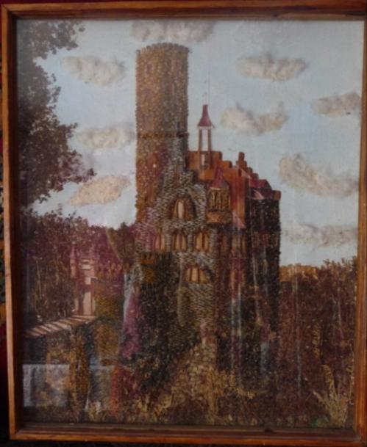
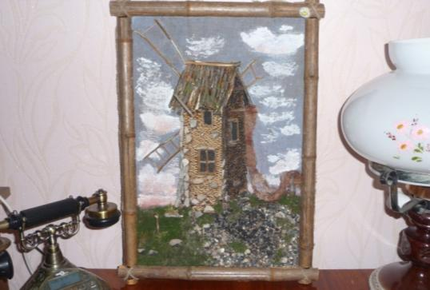
Школьный кружок «Уютный дом» работает уже более 20 лет

Slide 9
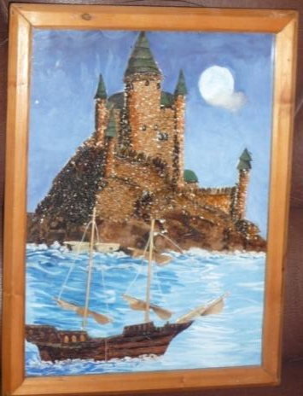
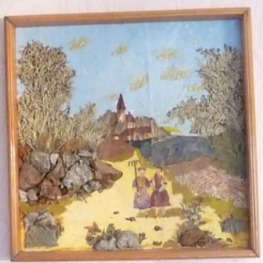
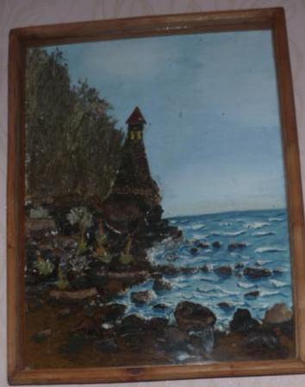
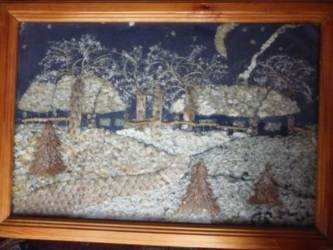
Работы учащихся занимающихся в кружке «Уютный дом»

Slide 10
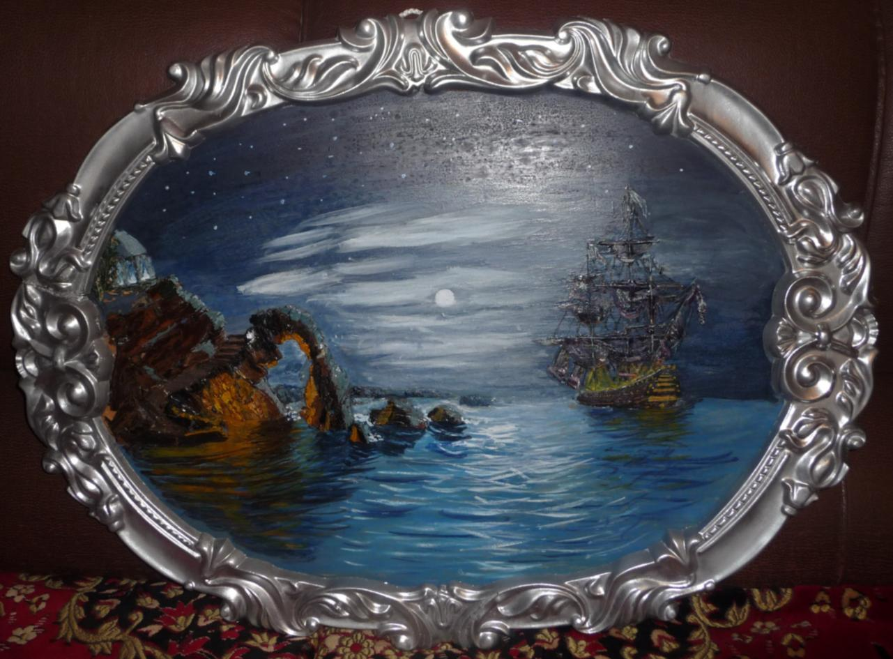

Slide 11
